Slide 1


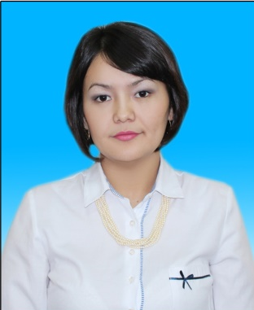
Портфолио
Абишбаева Айтолкын Мажитовна
Туған жылы: 13.04.1991
Білімі: жоғары
Жұмыс орны: №29 мектеп
Эл.почта: aitow_kaldow@mail.ru
Мекен - жайы: 32а-15-65
Бітірген оқу орны: Ш. Есенов атындағы
Каспий мемлекеттік технологиялар мен инжиниринг университеті және Маңғыстау гуманитарлы-техникалық
университеті
Мамандығы: бастауыш сынып мұғалімі
Еңбек өтілі: 5 жыл
Санаты: ІІ
Жетістіктері:
Маңғыстау облысы білім басқармасының Алғыс хаты
Ақтау қалалық «Мәнерлеп оқу» байқауы І орын
Ақтау қалалық «Үздік кабинет» байқауы ІІ орын
Ақтау қалалық «Сыныптан тыс үздік шара» ІІ орын
Ақтау қалалық «Бастауыш сынып мұғалімдерінің пәндік олимпиадасы» ынталандыру
Интернет жетістіктері:
Мұғалімдерге арналған қазақ тілі пәнінен олимпиада І орын
Бастауыш сынып мұғалімдеріне арналған олимпиада І орын
«Астана ЭКСПО-2017» халықаралық мамандандырылған көрме Алғыс хат
INTOLIMP.KZ-Республикалық дарынды оқушылар порталы Алғыс хат
Nio.kz- Республикалық интернет олимпиада Алғыс хат

Slide 2
Пони Халықаралық байқауы Алғыс хат
Ziatker.kz-порталы Алғыс хат
Edulife.kz-сайты Алғыс хат
Ustaz tilegi Алғыс хат
Q.center Республикалық қашықтық олимпиада Алғыс хат
BS-Press дамыту орталығы Алғыс хат
BilimLand «Жаңашыл мұғалім-2018» Алғыс хат
Білім арттыру курсы:
«Өрлеу Ұлттық біліктілік арттыру орталығы»
Критериалды бағалау
Сын тұрғысынан ойлауды дамыту
«Оқушылардың критериалды бағалауын ұйымдастырудың
жалпы тәсілдері»
Жаңартылған білім мазмұны
Меңгерген тілі: Қазақ тілі, орыс тілі және ағылшын
Мақсатым: Қазіргі заман талабына сай шәкірт тәрбиелеу
Жеке қасиеттері: Тез тіл табысқыш, адал, жұмсақ және мейірімді.
Жұмысына жауапкершілікпен қарайды.

